Slide 1
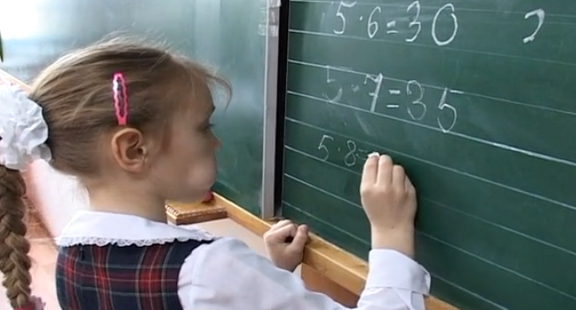
Залежність добутку від зміни одного множника при сталому іншому множнику

Slide 2
Залежність добутку від зміни одного множника при сталому іншому множнику
Місце
Під час вивчення теми “Таблиці множення та ділення”.
Мета
Формування знання залежності значення добутку від зміни одного з множників.
Засіб
Правила.

Slide 3
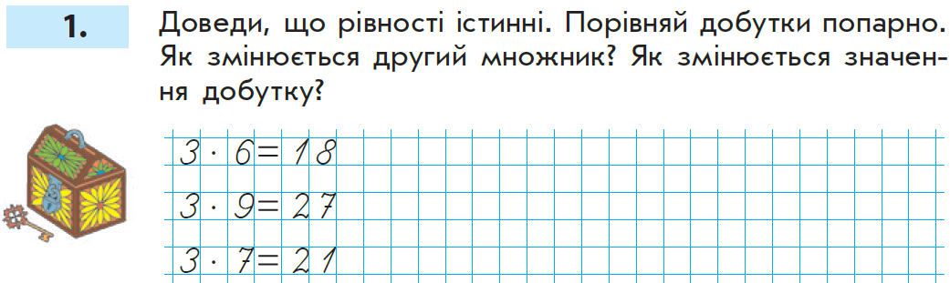
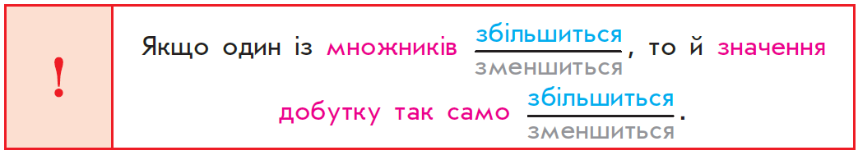
Характер залежності добутку від зміни одного з множників
3 + 3 + 3 + 3 + 3 + 3 = 1 8
3 + 3 + 3 + 3 + 3 + 3 + 3 + 3 + 3 = 27
3 + 3 + 3 + 3 + 3 + 3 + 3 = 21

Slide 4
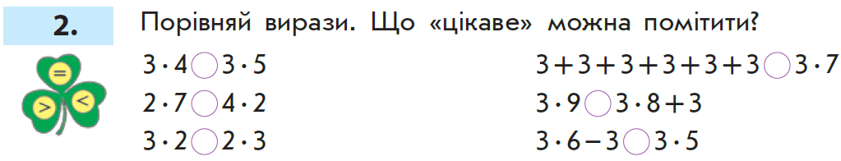
Характер залежності добутку від зміни одного з множників

